Slide 1
КУРСОВАЯ РАБОТА
Федеральное государственное бюджетное образовательное учреждение
высшего образования «Красноярский государственный медицинский
университет имени профессора В.Ф. Войно-Ясенецкого»
Министерства здравоохранения Российской Федерации
Фармацевтический колледж
Тема: Роль мерчандайзинга в продвижении товаров аптечного ассортимента
по специальности 33.02.01 Фармация
Выполнила Баранова Дарья Андреевна
Руководитель Казакова Елена Николаевна
Красноярск 2021

Slide 2
Актуальность темы
Данная тема актуальна, так как аптечная организация выполняет коммерческую функцию, а эффективное использование теории и практики мерчандайзинга позволяет оптимизировать затраты на информирование посетителей внутри аптеки, увеличить эффективность продаж и рационально управлять торговыми запасами аптечной организации.

Slide 3
Цель и задачи работы
Цель работы: изучить роль мерчандайзинга в продвижении товаров аптечного ассортимента
Задачи работы:
Изучить понятие мерчандайзинг. Цели и задачи мерчандайзинга.
Изучить применение инструментов мерчандайзинга в продвижении товаров аптечного ассортимента на примере «Губернская аптека» в г.Красноярске.
Выяснить роль мерчандайзинга в продвижении товаров аптечного ассортимента на примере «Губернская аптека» в г.Красноярске.

Slide 4
Объект и предмет исследования
Объект исследования: мерчандайзинг.
Предмет исследования: мерчандайзинг в продвижении товаров аптечного ассортимента.

Slide 5
Мерчандайзинг в аптечной организации. Понятие мерчандайзинг.
Мерчендайзинг (в переводе с английского — искусство торговать) —способ создания оптимальных условий для контакта потребителя с продвигаемым товаром, привлечение внимания к товару путем визуальных и иных способов, вызывающее у потребителя желание приобрести товар.

Slide 6
Мерчандайзинг в аптечной организации. Цели и задачи мерчандайзинга
Цель мерчандайзинга — это привлечение потребителей к конкретной марке товара, увеличение продаж продукции и росте прибыли компании.
Основными задачами мерчандайзинга является побуждать покупателя выбрать и приобрести товар, а также увеличивать объем продаж и продвигать продукцию в розничной торговле.

Slide 7
Общие принципы мерчандайзинга в продвижении товаров аптечного ассортимента
Создание атмосферы в аптечной организации:
Индивидуальный стиль
Освещение
Интерьер
Запах
Звук
Температура
Воздухообмен

Slide 8
Оптимальное расположение товара в аптечной организации
Главными принципами выкладки являются: обзор, доступность, опрятность, соответствующий вид товаров переднего ряда, заполненность полок, привлекательность упаковки, маркировка цены, определенное место на полке, постоянное восполнение запасов.
Существуют: массовая, многотоварная, горизонтальная и вертикальная выкладка .

Slide 9
Способы выкладки товара

Slide 10
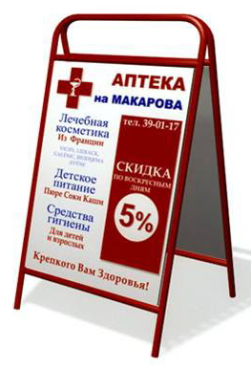
Реклама товаров в аптечной организации
стикер
диспенсер
мобаил
указатели
джумбо
шелфтокер
вобблер
видеоэкран
тарелка для монет и коробка для чеков

Slide 11
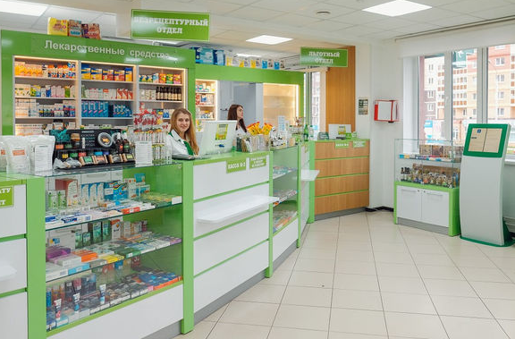
Роль мерчандайзинга в продвижении товаров аптечного ассортимента на примере аптечной сети города Красноярска
Атмосфера аптеки:

Slide 12
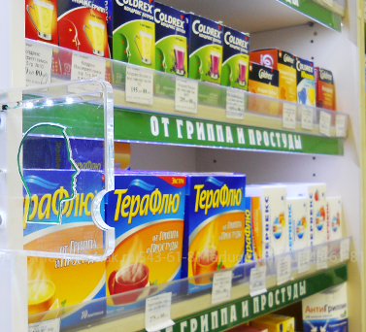
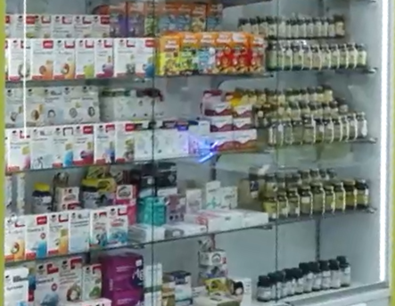
Оптимальное расположение товара в аптечной организации
Кроме того аптека так же подсвечивает товар и рекламировать его в работающем виде.

Slide 13
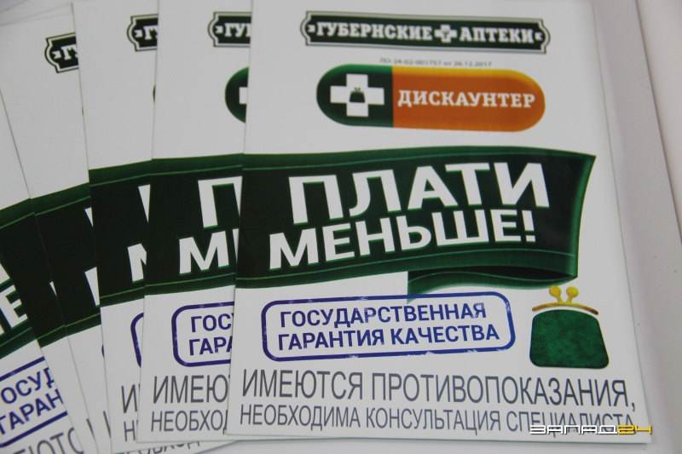
Pos-материалы в аптечной организации
В «Губернская аптека» присутствуют флаеры, шелфтокеры, видеоэкран, тарелка для монет и коробка для чеков и многое другое. При этом аптечная организация не перегружена рекламными материалами.

Slide 14
Заключение
Мерчандайзинг способствуют появлению у покупателей чувства доверия и комфорта, ощущению профессионализма аптечной организации, информированию о новых товарах, увеличению объёма продаж.
Каждая аптека должна понимать роль мерчандайзинга в продвижении товаров и активно его использовать.

Slide 15
Спасибо за внимание !!!

